Slide 1
Chapter 2 Program Performance
  Introduction
  Space Complexity
  Time Complexity
  Asymptotic Notation
  Practical Complexities
  Performance Measurement

Slide 2
本章重点
  顺序搜索/折半搜索算法
  名次排序/选择排序/冒泡排序/插入排序算法
  渐进符号（O、Θ 、Ω 、o）

Slide 3
算法的性能标准
正确性
可使用性
可读性
健壮性
文档
效率：对空间和时间的需求

Slide 4
2.1 Program Performance
  程序性能:运行一个程序所需要的内存和时间。
  为什么关心程序性能？
  分析(Analysis)/实验(measurement)
  空间复杂性(Space Complexity)/时间复杂性(Time Complexity)

Slide 5
2.2 Space Complexity
  指令空间(Instruction space)
  数据空间(Data space)
  环境栈空间(Environment stack space)

Slide 6
指令空间
  程序所需要的指令空间的数量取决于如下因素：
  把程序编译成机器代码的编译器。
  编译时实际采用的编译器选项。
  目标计算机。
  例子:
  计算表达式a+b+b*c+(a+b-c)/(a+b)+4 的代码。

Slide 7
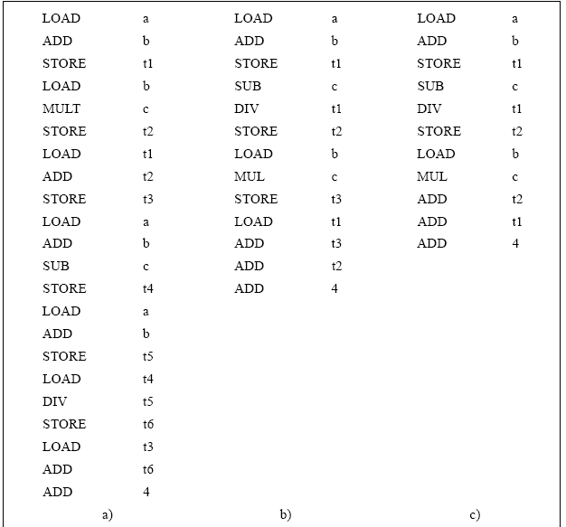

Slide 8
数据空间
  对于简单变量和常量来说，所需要的空间取决于所使用的计算机和编译器以及变量与常量的数目。
  由于每字节所占用的位数依赖于具体的机器环境，因此每个变量所需要的空间也会有所不同。

Slide 9
环境栈空间
  每当一个函数被调用时，下面的数据将被保存在环境栈中：
  返回地址。
  函数被调用时所有局部变量的值以及传值形式参数的值（仅对于递归函数而言）。
  所有引用参数及常量引用参数的定义。

Slide 10
结论
  无法精确地分析一个程序所需要的空间。
  可以确定程序中某些部分的空间需求，这些部分依赖于所解决实例的特征。
  例：对n 个元素进行排序；累加两个n×n 矩阵；累加两个m×n 矩阵。

Slide 11
递归栈空间
  递归函数所需要的栈空间通常称之为递归栈空间（recursion stack space）。
  对于每个递归函数而言，该空间主要依赖于局部变量及形式参数所需要的空间。除此以外，该空间还依赖于递归的深度（即嵌套递归调用的最大层次）。

Slide 12
空间复杂性度量
  可以把一个程序所需要的空间分成两部分：
  固定部分，独立于实例的特征。一般来说，这一部分包含指令空间（即代码空间）、简单变量及定长复合变量所占用空间、常量所占用空间等等。
  可变部分，由以下部分构成：复合变量所需的空间（这些变量的大小依赖于所解决的具体问题），动态分配的空间（这种空间一般都依赖于实例的特征），以及递归栈所需的空间（该空间也依赖于实例的特征）。

Slide 13
空间复杂性度量
  任意程序P 所需要的空间S（P）可以表示为：
  S(P) = c + S_{p}（实例特征）
  在分析程序的空间复杂性时，我们将把注意力集中在估算Sp（实例特征）上。对于任意给定的问题，首先需要确定实例的特征以便于估算空间需求。

Slide 14
程序2-1 顺序搜索(Sequenial Search)
  template<class T>
  int SequentialSearch(T a[], const T& x, int n)
  {//在未排序的数组a[0:n-1]中搜索x，如果找到，则返回所在位置，否则返回- 1
  int i;
  for (i = 0; i < n && a[i] != x; i++);
  if (i == n) return -1 ;
  return i;
  }

Slide 15
顺序搜索的空间复杂性分析
  采用实例特征n 来估算该函数的空间复杂性。
  假定T 为int 类型，则数组a 中的每个元素需要2个字节，实参x需要2个字节，传值形式参数n 需要2个字节，局部变量i 需要2个字节，每个整型常量0和-1也分别需要2个字节。因此，所需要的总的数据空间为12字节。
  因为该空间独立于n，所以S_{顺序搜索}（n）= 0。

Slide 16
程序1-8 空间复杂性分析
  template<class T>
  T Sum(T a[],int n)
  {//计算a[0:n-1]的和
  T tsum = 0;
  for(int i=0;i<n;i++)
  tsum += a[i];
  return tsum;
  }
  S_{Sum} (n) = ?

Slide 17
程序1-9 空间复杂性分析
  template<classT>
  TRsum(T a[],int n)
  {//计算a[0:n-1]的和
  if(n>0)
  return Rsum(a,n-1)+a[n-1];
  return 0;
  }

Slide 18
程序1-9 空间复杂性分析
  每一次调用Rsum 需要6个字节的栈空间。
  由于递归的深度为n+1，所以需要6(n+1)字节的递归栈空间，因而S_{Rsum}(n)=6(n+1)。

Slide 19
阶乘 空间复杂性分析
  程序1-7计算n！的递归函数
  int Factorial(int n)
  {//计算n！
  if(n<=1) return 1;
  return n*Factorial(n-1);
  }
  S_{Factorial}(n)=?

Slide 20
排列 空间复杂性分析
  template<class T>
  Void Perm(T list[],int k,int m)
  {//生成list[k：m]的所有排列方式
  int i;
  if(k == m){//输出一个排列方式
  for(i=0;i<=m;i++)
  cout<<list[i];
  cout<<endl;
  }
  else//list[k：m]有多个排列方式，递归地产生这些排列方式
  for(i=k;i<=m;i++){
  Swap(list[k],list[i]);
  Perm(list,k+1,m);
  Swap(list[k],list[i]);
  }
  } S_{Perm} (n) = ?

Slide 21
执行顺序搜索的递归函数
  template <class T>
  int SequentialSearch(T a[], const T& x, int n)
  { //在未排序的数组a [ 0 : n-1 ]中查找x
  //如果找到则返回所在位置，否则返回- 1
  if (n<1) return -1 ;
  if (a[n-1] == x) return n-1 ;
  return SequentialSearch(a,x,n-1 ) ;
  } S_{P} (n) = ?

Slide 22
2.3 Time Complexity
  为了比较两个完成同一功能的程序的时间复杂性；
  为了预测随着实例特征的变化，程序运行时间的变化量。

Slide 23
时间复杂性
  一个程序P所占用的时间T(P)=编译时间+运行时间。
  编译时间与实例的特征无关。因此将主要关注程序的运行时间。运行时间通常用“t_{p}(实例特征)”来表示。

Slide 24
估算运行时间方法
  精确困难？
  找出一个或多个关键操作(对时间复杂性的影响最大)，确定这些关键操作所需要的执行时间；
  确定程序总的执行步数。

Slide 25
操作计数Operation Counts
  求最大元素
  多项式求值(Polynomial evaluation)
  按名次排序(Rank sort)
  选择排序(Selection sort)
  冒泡排序(Bubble sort)
  插入排序(Insertion sort)
  顺序搜索(Sequential search)
  名次排序优化/选择排序优化/冒泡排序优化

Slide 26
程序1-31 寻找最大元素
  template<class T>
  int Max(T a[], int n)
  {// 寻找a [0 : n-1]中的最大元素
  int pos = 0;
  for (int i = 1; i < n; i++)
  if (a[pos] < a[i])
  pos = i;
  return pos;
  }
  每次调用Max(a,n)需要执行n-1次比较。

Slide 27
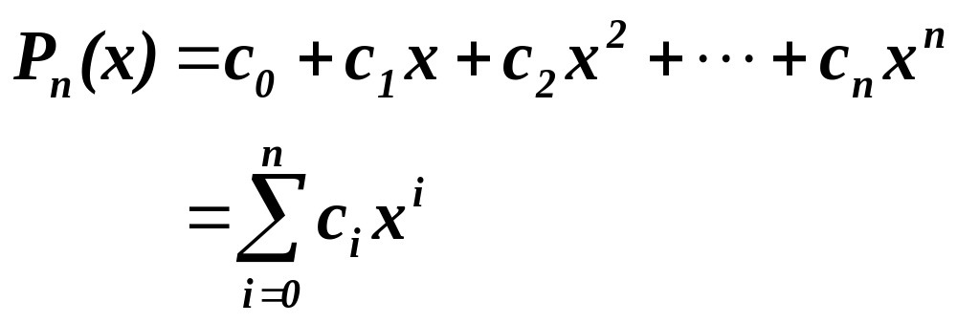
多项式求值

Slide 28
程序2-3多项式求值算法
template <class T>
T PolyEval(T coeff[], int n, const T& x)
{ / /计算n次多项式的值，coeff[0:n]为多项式的系数
T y=1, value= coeff[0] ;
for ( int i = 1; i <= n; i++)
{ //累加下一项
y *= x;
value += y * coeff[i] ;
}
return value;
}

Slide 29
多项式求值算法时间复杂性
使用维数n 作为实例特征。
假定根据for循环内部所执行的加和乘的次数来估算时间复杂性。
进入for循环的总次数为n，每次循环执行1次加法和2次乘法（这种操作计数不包含循环控制变量i 每次递增所执行的加法）。
加法的次数为n，乘法的次数为2n。

Slide 30
多项式求值优化
Horner 法则采用如下的分解式计算一个多项式：
P(x)=(…(c_{n}*x+c_{n-1})*x+c_{n-2})*x+c_{n-3})*x+…)*x+c₀

Slide 31
程序2-4 利用Horner 法则对多项式进行求值
template <class T>
T Horner(T coeff[], int n, const T& x)
{ //计算n次多项式的值，coeff[0 : n]为多项式的系数
T value= coeff [n] ;
for( int i = 1; i <= n; i++)
value = value * x + coeff[n-i] ;
return value;
}

Slide 32
比较
可以估算出该程序的时间复杂性为n 次加法和n 次乘法。
由于函数PolyEval 所执行的加法次数与Horner 相同，而乘法次数是Horner的两倍，因此，函数 Horner 应该更快。

Slide 33
计算名次
  元素在队列中的名次(rank)可定义为队列中所有比它小的元素数目加上在它左边出现的与它相同的元素数目。
  例如，给定一个数组a=[4, 3, 9, 3, 7]作为队列，则各元素的名次为r=[2,0,4,1,3]。

Slide 34
程序2-5 计算名次
  template <class T>
  void Rank(T a[], int n, int r[])
  { //计算a [0:n-1]中n个元素的排名
  for (int i = 0; i < n; i++)
  r[i] = 0; //初始化
  //逐对比较所有的元素
  for (int i = 1; i < n; i++)
  for ( int j = 0; j < i; j++)
  if (a [j] <= a[ i]) r[i]++;
  else r[j ]++;
  }

Slide 35
计算名次时间复杂性
  根据a的元素之间所进行的比较操作来估算程序的时间复杂性。
  对于i的每个取值，执行比较的次数为i,所以总的比较次数为1+2+3+ … +n-1 = (n-1)n/2。

Slide 36
名次排序Rank Sort/计数排序
  程序2-6 利用附加数组重排数组元素
  template <class T>
  void Rearrange (T a[], int n, int r[])
  { //按序重排数组a中的元素，使用附加数组u
  T *u = new T[n+1];
  //在u中移动到正确的位置
  for (int i = 0; i < n; i++)
  u[r[i]] = a[i];
  //移回到a中
  for (int i = 0; i < n; i++)
  a[i] = u[i] ;
  delete [ ]u;
  }

Slide 37
名次排序Rank Sort性能
  比较操作次数 = (n-1）n/2
  移动操作次数 = 2n

Slide 38
优化名次排序Rank Sort
  template <class T>
  void Rearrange (T * &a, int n, int r[])
  { //按序重排数组a中的元素，使用附加数组u
  T *u = new T[n+1];
  //在u中移动到正确的位置
  for ( int i = 0; i < n; i++)
  u[r[i]] = a[i];
  delete [ ]a;
  a=u;
  }

Slide 39
选择排序 selection sort
  思想：首先找出最大的元素，把它移动到a[n-1]，然后在余下的n-1个元素中寻找最大的元素并把它移动到a[n-2]，如此进行下去。

Slide 40
程序1-31 寻找最大元素
  template<class T>
  int Max(T a[], int n)
  {// 寻找a [0 : n-1]中的最大元素
  int pos = 0;
  for (int i = 1; i < n; i++)
  if (a[pos] < a[i])
  pos = i;
  return pos;
  }
  每次调用Max(a,size)需要执行size-1次比较。

Slide 41
选择排序算法实现
  template <class T>
  void SelectionSort (T a[], int n)
  { //对数组a [0:n-1]中的n个元素进行排序
  for ( int size = n; size > 1; size- -) {
  int j= Max(a, size); //size-1次比较
  Swap( a[j],a[size-1] ) ; //移动3次
  }
  }

Slide 42
选择排序时间复杂性
  按照元素的比较次数来估算函数的时间复杂性。
  每次调用Max(a,size)需要执行size-1次比较，所以总的比较次数为1+2+3+…+n-1= (n-1)n/2。元素的移动次数为3(n-1)。
  比较操作次数 = (n-1）n/2
  移动操作次数 = 3(n-1)
  与名次排序比较。

Slide 43
冒泡排序 bubble sort
  采用一种“冒泡策略”把最大元素移到右部。在冒泡过程中，对相邻的元素进行比较，如果左边的元素大于右边的元素，则交换这两个元素。
  在一次冒泡过程结束后，可以确信最大的元素肯定在最右边的位置上。
  例:[ 5 , 3 , 7 , 1 ]，在第一次冒泡过程结束后，得到？

Slide 44
程序2-8 一次冒泡
  template <class T>
  void Bubble (T a[], int n)
  { //把数组a[0:n-1]中最大的元素通过冒泡移到右边
  for ( int i = 0; i < n-1; i++)
  if(a[i]>a[i+1]) Swap(a[i],a[i+1]);
  }

Slide 45
冒泡排序
  template <class T>
  void BubbleSort (T a[], int n)
  {//对数组a[0:n-1]中的n个元素进行冒泡排序
  for ( int i = n; i>1; i- -)
  Bubble(a,i) ;
  }

Slide 46
冒泡排序时间复杂性
  比较操作次数 = (n-1)n/2
  移动操作次数 = 0 最好
  = 3(n-1)n/2 最坏。
  名次排序和选择排序仅和n有关(最好=最坏)
  冒泡排序不但和n有关，还和实例具体值有关。(最好≠最坏)

Slide 47
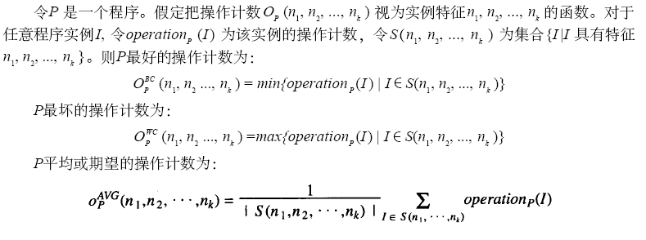
最好、最坏和平均操作数

Slide 48
顺序搜索成功查找的平均比较次数
  template<class T>
  int SequentialSearch(T a[], const T& x, int n)
  { int i;
  for (i = 0; i < n && a[i] != x; i++);
  if (i == n) return -1 ;
  return i;
  }
  假定每个元素被查找的概率是相同的 =?

Slide 49
向有序数组中插入元素
  向有序数组a[0:n-1]中插入一个元素。a中的元素在执行插入之前和插入之后都是按递增顺序排列的。
  例如，向数组a[0:5] = [1,2,6,8,9,11]中插入4，得到的结果为a[0:6]=[1,2, 4,6,8,9,11]。
  当为新元素找到欲插入的位置时，必须把该位置右边的所有元素分别向右移动一个位置。对于本例，需要移动11,9,8和6，并把4插入到新空出来的位置a[2]中。

Slide 50
程序2-10 向一个有序数组中插入元素
  template<class T>
  void Insert(T a[], int& n, const T& x)
  { // 向有序数组a [0:n-1]中插入元素x
  // 假定a 的大小超过n
  int i;
  for (i=n-1;i>=0 &&x<a[i];i--)
  a[i+1] = a[i];
  a[i+1] = x;
  n++; // 添加了一个元素
  } 平均比较次数？

Slide 51

平均比较次数
假定x 有相等的机会被插入到任一个可能的位置上（共有n + 1个可能的插入位置）。
如果x 最终被插入到a的i+1处，i≥0，则执行的比较次数为n-i。如果x 被插入到a[0]，则比较次数为n。所以平均比较次数为：

Slide 52
优化名次排序
  2-6名次排序的缺点？
  void Rearrange (T * &a, int n, int r[])
  { T *u = new T[n+1];
  for ( int i = 0; i < n; i++)
  u[r[i]] = a[i];
  delete [ ]a;
  a=u;
  }

Slide 53
优化名次排序-原地重排
  从a[0] 开始，每次检查一个元素。
  如果当前正在检查的元素为a[i] 且r[i]= i，那么可以跳过该元素，继续检查下一个元素；
  如果r[i]≠i, 可以把a[i]与a[r[i]] 进行交换，交换的结果是把原a[i] 中的元素放到正确的排序位置（r[i]）上去。这种交换操作在位置i 处重复下去，直到应该排在位置i 处的元素被交换到位置i处。
  之后，继续检查下一个位置。

Slide 54
优化名次排序-原地重排
  程序2 - 11 原地重排数组元素
  template<class T>
  void Rearrange(T a[], int n, int r[])
  { // 原地重排数组元素
  for (int i = 0; i < n; i++)
  // 获取应该排在a[i]处的元素
  while (r[i]!= i) {
  int t = r[i];
  Swap(a[i], a[t]);
  Swap(r[i], r[t]);
  }
  } 最少交换次数 ?，最大的交换次数 ?

Slide 55
名次排序性能(额外空间)
最好情况：数组a最初已经有序。
最坏情况：数组a 23451或 51234。。。
最好 最坏
比较 n(n-1)/2+n n(n-1)/2+n
移动 0 6(n-1)

Slide 56
优化选择排序
  2-7选择排序的缺点？
  void SelectionSort (T a[], int n)
  { for ( int size = n; size > 1; size- -){
  int j= Max(a, size);
  Swap( a[j],a[size-1] ) ;
  }
  }

Slide 57
优化选择排序
  程序2-7中选择排序函数的一个缺点是：即使元素已经按序排列，程序仍然继续运行。
  为了终止不必要的循环，在查找最大元素期间，可以顺便检查数组是否已按序排列。

Slide 58
程序2-12 及时终止的选择排序
  template<class T>
  void SelectionSort(T a[], int n)
  { // 及时终止的选择排序
  bool sorted = false;
  for(int size = n; !sorted && (size > 1);size--) {
  int pos = 0;
  sorted = true;
  // 找最大元素
  for (int i = 1; i < size; i++)
  if (a[pos] <= a[i]) pos = i;
  else sorted = false; // 未按序排列
  Swap(a[pos], a[size - 1 ] ) ;
  } 最坏情况下比较次数，移动次数 ?
  } 最好情况下比较次数，移动次数 ?

Slide 59
选择排序性能
最好情况：数组a有序。
最坏情况：数组a最大元素在首位，其他与元素
已经有序。
最好 最坏
比较 n-1 n(n-1)/2
移动 3 3(n-1)

Slide 60
优化冒泡排序
  2-9冒泡排序的缺点？
  void Bubble (T a[], int n)
  {
  for ( int i = 0; i < n-1; i++)
  if(a[i]>a[i+1]) Swap(a[i],a[i+1]);
  }
  void BubbleSort (T a[], int n)
  {
  for ( int i = n; i>1; i- -)
  Bubble(a,i) ;
  }

Slide 61
优化冒泡排序
  如果在一次冒泡过程中没有发生元素互换，则说明数组已经按序排列，没有必要再继续进行冒泡过程。

Slide 62
程序2-13 及时终止的冒泡排序
  template<class T>
  bool Bubble(T a[], int n)
  { //把a[0:n-1] 中最大元素冒泡至右端
  bool swapped = false; // 尚未发生交换
  for (int i = 0; i < n - 1; i++)
  if (a[i] > a[i+1]) {
  Swap(a[i], a[i+1]);
  swapped = true; // 发生了交换
  }
  return swapped;
  }

Slide 63
程序2-13 及时终止的冒泡排序
  template<class T>
  void BubbleSort(T a[], int n)
  {// 及时终止的冒泡排序
  for(int i = n;i>1 && Bubble(a,i);i- -) ;
  }
  最坏情况下比较次数，移动次数 ?
  最好情况下比较次数，移动次数 ?

Slide 64
冒泡排序性能
最好情况：数组a最初已经有序。
最坏情况：数组a倒序。
最好 最坏
比较 n-1 n(n-1)/2
移动 0 3*n(n-1)/2

Slide 65
插入排序Insertion Sort
  思想：因为只有一个元素的数组是一个有序数组，所以可以从包含n个元素的数组的第一个元素开始。通过把第二个元素插入到这个单元数组中，可以得到一个大小为2的有序数组。插入第三个元素可以得到一个大小为3的有序数组。
  按照这种方法继续进行下去，最终将得到一个大小为n的有序数组。

Slide 66
插入排序
  template<class T>
  void Insert(T a[], int n, const T& x)
  {// 向有序数组a [ 0 : n - 1 ]中插入元素x
  for (int i=n-1; i >= 0 && x < a[i]; i- -)
  a[i+1]=a[i];
  a[i+1]=x;
  }
  template<class T>
  void InsertionSort(T a[], int n)
  {// 对a [0:n-1]进行排序
  for (int i=1; i < n; i++) {
  T t=a[i]; //?
  Insert(a, i, t); }
  }

Slide 67
程序2-15 另外一种插入排序
  template<class T>
  void InsertionSort(T a[], int n)
  { for (int i=1; i < n; i++) {
  //将a[i]插入a [ 0 : i-1 ]
  T t=a[i];
  int j;
  for (j=i-1;j >= 0 && t<a[j]; j--)
  a[j+1]=a[j];
  a[j+1]=t;
  }最坏情况下比较次数? 移动次数？
  } 最好情况下比较次数? 移动次数？

Slide 68
插入排序性能
最好情况：数组a最初已经有序。
最坏情况：数组a倒序。
最好 最坏
比较 n-1 n(n-1)/2
移动 n-1 n-1+n(n-1)/2

Slide 69
排序算法比较
算法 最好 最坏
名次排序
比较 n(n-1)/2+n n(n-1)/2+n
移动 0 6(n-1)
选择排序
比较 n-1 n(n-1)/2
移动 3 3(n-1)
冒泡排序
比较 n-1 n(n-1)/2
移动 0 3*n(n-1)/2
插入排序
比较 n-1 n(n-1)/2
移动 n-1 n-1+n(n-1)/2

Slide 70
执行步数Step Counts
  利用操作计数方法来估算程序的时间复杂性忽略了所选择操作之外其他操作的开销。
  在统计执行步数的方法中，要统计程序/函数中所有部分的时间开销。
  与操作计数一样，执行步数也是实例特征的函数。

Slide 71
程序步program step
  程序步可以定义为一个语法或语义意义上的程序片段，该片段的执行时间独立于实例特征。
  可以通过创建一个全局变量count 来确定一个程序或函数为完成其预定任务所需要的执行步数。
  把count 引入到程序语句之中，每当原始程序或函数中的一条语句被执行时，就为count 累加上该语句所需要的执行步数。当程序或函数运行结束时所得到的count的值即为所需要的执行步数。

Slide 72
程序2-16 统计程序1 - 8的执行步数
  template<class T>
  T Sum(T a[], int n)
  {// 计算a[0:n - 1]中元素之和
  T tsum=0;
  count++; // 对应于tsum=0
  for (int i=0; i < n; i++) {
  count++; // 对应于for语句
  tsum += a[i];
  count++; // 对应于赋值语句
  }
  count++; // 对应于最后一个for语句
  count++; //对应于return语句
  return tsum;
  } count=?

Slide 73
分析
  Sum 的每次调用需要执行2n+3步。

Slide 74
程序2-18 统计程序1-9的执行步数
  template<class T>
  T Rsum(T a[], int n)
  { //计算a[0:n - 1]中元素之和
  count++; // 对应于if 条件
  if(n>0){
  count++;//对应于return和Rsum 调用
  return Rsum(a,n-1)+a[n-1];
  }
  count++; //对应于return
  return 0;
  } count=?

Slide 75
分析
  令t_{Rsum}(n)为程序Rsum结束时count所增加的值，可以看出t_{Rsum}(0)=2。当n>0时，count所增加的值为2加上调用函数Rsum所增加的值。
  从t_{Rsum}(n)的定义可知，额外的增值为t_{Rsum}(n-1)。所以，如果count的初值为0，在程序结束时它的值将变成2+t_{Rsum}(n-1)，其中n>0。

Slide 76
分析
  在分析一个递归程序的执行步数时，通常可以得到一个计算执行步数的递归等式(如t_{Rsum}(n)=2+t_{Rsum}(n-1)，n>0且t_{Rsum}(2)=0)。
  这种递归公式被称为递归等式(recurrence equation) 。
  可以采用重复迭代的方法来计算递归等式，如:t_{Rsum}(n)=2+t_{Rsum}(n-1)=2+2+t_{Rsum}(n-2)=4 +t_{Rsum}(n-2)...=2n+t_{Rsum}(0)=2(n+1)
  其中n≥0，因此函数Rsum的执行步数为2(n+1)。

Slide 77
比较
  比较程序Sum和程序RSum的执行步数，可以看到程序RSum的执行步数(2n+2)小于程序Sum的执行步数(2n+3)。
  不过不能因此断定程序Sum就比程序RSum慢，因为程序步不代表精确的时间单位。Rsum中的一步可能要比Sum中的一步花更多的时间，所以Rsum有可能要比Sum慢。

Slide 78
执行步数
  执行步数可用来帮助我们了解程序的执行时间是如何随着实例特征的变化而变化的。
  从Sum的执行步数中可以看到，如果n 被加倍，程序运行时间也将加倍(近似地)；如果n增加10倍，运行时间也会增加10倍。
  所以可以预计，运行时间随着n 线性增长。
  称Sum是一个线性程序(其时间复杂性与实例特征n 呈线性关系)。

Slide 79
执行步数表
  如果不想使用count计值语句，可以建立一张表，在该表中列出每条语句所需要的执行步数。
  建立这张表时，可以首先确定每条语句每一次执行所需要的步数以及该语句总的执行次数(即频率)，然后利用这两个量就可以得到每条语句总的执行步数，把所有语句的执行步数加在一起即可得到整个程序的执行步数。

Slide 80
程序2-19矩阵加法
  把存储在二维数组a[0:rows-1][0:cols-1]和b[0:rows-1][0:cols-1]中的两个矩阵相加。
  template<class T>
  void Add(T **a,T **b,T **c,int rows,int cols)
  {//矩阵a和b相加得到矩阵c.
  for(int i=0;i<rows;i++)
  for(int j=0;j<cols;j++)
  c[i][j]=a[i][j]+b[i][j];
  }

Slide 81
程序2-20统计程序2-19的执行步数
  template<class T>
  void Add(T **a,T **b,T **c,int rows,int cols)
  {//矩阵a和b相加得到矩阵c.
  for(int i=0;i<rows;i++){
  count++;//对应于上一条for语句
  for(int j=0;j<cols;j++){
  count++;//对应于上一条for语句
  c[i][j]=a[i][j]+b[i][j];
  count++;//对应于赋值语句
  }
  count++;//对应j的最后一次for循环
  } count++;//对应i的最后一次for循环 } count?

Slide 82
分析
  count的值为2rows*cols+2rows+1。
  如果rows>cols，提高性能方案？

Slide 83
s/e
  语句每次执行所需要的步数通常记为s/e，一条语句的s/e就等于执行该语句所产生的count值的变化量。

Slide 84
执行步数表
  一条语句的程序步数与该语句每次执行所需要的步数(s/e)之间有重要的区别，区别在于程序步数不能反映该语句的复杂程度。
  例如语句：x=Sum(a,m);的程序步数为1，而该语句的执行所导致的count值的实际变化为1加上调用Sum所导致的count值的变化(2m + 3)之和，因此该语句每次执行所需要的步数为1+2m+3=2m+4。

Slide 85
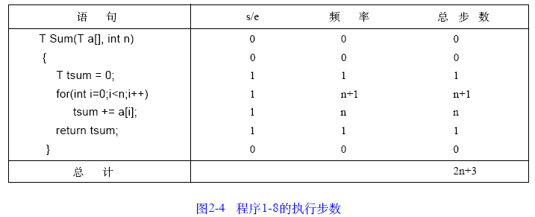

Slide 86
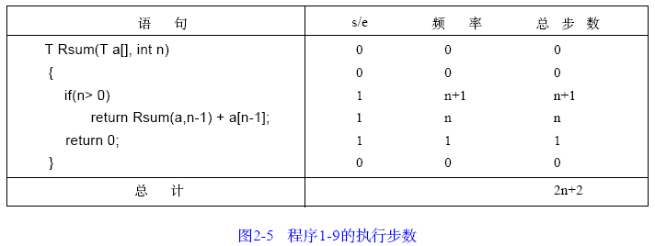

Slide 87
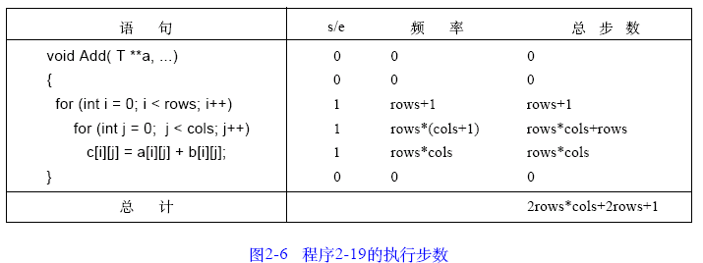

Slide 88
矩阵转置
  b是a的转置，当且仅当对于所有的i和j，有b[i][j]=a[j][i]

Slide 89
程序2-22矩阵转置
  template<class T>
  void Transpose(T **a,int rows)
  {//对矩阵a[0:rows-1][0:rows-1]进行转置
  for(int i=0;i<rows;i++)
  for(int j=i+1;j<rows;j++)
  Swap(a[i][j],a[j][i]);
  }

Slide 90
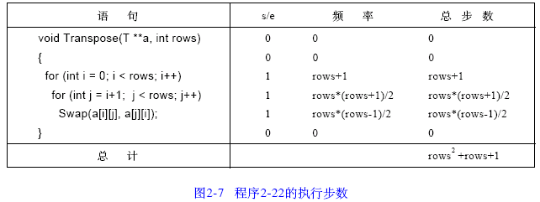

Slide 91
2.4 Asymptotic Notation
  Big Oh Notation
  Omega Notation
  Theta Notation
  Little Oh

Slide 92
引入渐进符号的目的
  希望能比较算法的运行时间和空间需求，并使这种比较能与程序设计语言、编译系统、机器结构、处理器的速度以及系统的负载等复杂因素无关。

Slide 93
分析
  操作计数和执行步数都不能够非常精确地描述时间复杂性。
  由于执行步数的不精确性，所以不便于用来进行比较。
  如果有两个程序的时间复杂性分别为c₁n²+c₂n和c₃n，那么可以知道，对于足够大的n，不管c₁、c₂和c₃的值是多少，复杂性为c₃n 的程序将比复杂性为c₁n²+c₂n的程序运行得快。

Slide 94
渐进符号
渐进符号，描述大型实例特征下时间或空间复杂性的具体表现。
在下面的讨论中f(n)表示一个程序的时间或空间复杂性，它是实例特征n的函数。

Slide 95
Big Oh Notation
  大写O 符号给出了函数f的一个上限。
  定义: f(n)=O(g(n)) 当且仅当存在正的常数c 和n₀，使得对于所有的n≥n₀,有f(n)≤cg(n)。

Slide 96
解释
  O表示量级(Order)。(最坏情况)
  O(g(n))表示当n增大时，运行时间至多将以正比于g(n)的速度增长。
  N充分大时，算法复杂性不大于g(n)的一个常数倍。
  最小上限

Slide 97
常用的g函数及其名称
  函数 名称
  1 常数
  logn 对数
  n 线性
  nlogn n个logn
  n² 平方
  n³ 立方
  2^{n} 指数
  n! 阶乘

Slide 98
线性函数
  考察f(n)= 3n+2。
  当n≥ n₀ =2时，3n+2≤3n+n＝4n，所以f(n)=O(n)，f(n)是一个线性变化的函数。
  类似地，对于f(n)=100n+6,当 n≥n₀=6，有f(n)=100n+6≤ 100n+n=101n，因此，100n+6=O(n)。

Slide 99
平方函数
  考察f(n)=10n²+4n+2。
  对于n≥2,有f(n)≤10n²+5n。由于当n≥5时有5n≤n²，因此对于n≥n0 = 5，f(n)≤10n²+n² =11n² ，所以f(n)=O(n²)。

Slide 100
指数函数
  考察f(n)=6*2^{n}+n² 。
  可以观察到对于n≥4，有n²≤2^{n}，所以对于n≥4，有f(n)≤ 6*2^{n}+2^{n}=7*2^{n}，因此6*2^{n}+n²=O(2^{n})。

Slide 101
常数函数
  当f(n)是一个常数时，比如f(n)=9，可以记为f(n)=O(1)。
  这种写法的正确性很容易证明。例如，对于f(n)=9≤9*1，只要令c=9 以及n₀=0 即可得f(n)=O(1)。

Slide 102
推导策略
  用次数高的项目（如n²）替换次数低的项目（如n），直到剩下一个单项为止。

Slide 103
结论
  语句f(n)=O (g(n)) 仅表明对于所有的n≥n0 ，cg(n)是f(n)的一个上限。它并未指出该上限是否为最小上限。
  为了使语句f(n)=O(g(n))有实际意义，其中的g(n)应尽量地小。因此常见的是3n+3=O(n),而不是3n+3=O (n²)，尽管后者也是正确的。

Slide 104
有用的结论
  定理2-1 如果f(n)=a_{m}n^{m}+ … +a₁n+a₀ 且a_{m}>0，则f(n)=O(n^{m})。

Slide 105
加法规则
T(n)=T₁(n)+T₂(n)
=O(g₁(n)) + O(g₂(n))
=O(max(g₁(n),g₂(n)))

Slide 106
乘法规则
T(n)=T₁(n)*T₂(n)
=O(g₁(n)) * O(g₂(n))
=O(g₁(n)*g₂(n))

Slide 107
void exam ( float x[ ][ ], int m, int n ) {
float sum [ ];
for (int i=0;i<m;i++) {//x中各行数据累加
sum[i] = 0.0;
for (int j = 0; j<n; j++)
sum[i] += x[i][j];
}
for (i=0; i<m; i++) //打印各行数据和
cout << i << “ : ” <<sum [i] << endl;
}
时间复杂度为 O(max (m*n, m))

Slide 108
作用
  采用大O表示法简化了时间和空间代价的度量，其基本思想是主要关注复杂性的量级，而忽略量级的系数，使我们在分析算法的复杂度时，可忽略零星变量的存储开销和循环外个别语句的执行时间，重点分析算法的主要代价。

Slide 109
Omega Notation
  Ω 符号用来估算函数f 的下限值。
  定义 f(n)=Ω(g(n)) 当且仅当存在正的常数c 和n0，使得对于所有的n≥n0，有f(n)≥cg(n)。

Slide 110
例子
  对于所有的n，有f(n)=3n+2>3n，因此f(n)= Ω(n)。
  对于所有的n≥0，有f(n)=10n²+4n+2>10n²，因此f(n)= Ω(n²)。
  由于6*2^{n}+n²>6*2^{n}，所以6*2^{n}+n²= Ω(2^{n})。

Slide 111
Omega Notation
  g(n)仅是f(n)的一个下限。为了使语句f(n)= Ω(g(n))更有实际意义，其中的g(n)应足够地大。
  因此常用的是3n+3=Ω(n)及6*2^{n}+n²= Ω(2^{n})，而不是3n+3=Ω(1)及6*2^{n}+n²= Ω(1)，尽管后者也是正确的。

Slide 112
有用的结论
  定理2-3 如果f(n)=a_{m}n^{m}+…+a₁n+a₀且a_{m}>0，则f(n)= Ω(n^{m})。

Slide 113
Theta Notation
  Θ符号适用于同一个函数g 既可以作为f 的上限也可以作为f 的下限的情形。
  定义 f(n)= Θ(g(n))当且仅当存在正常数c₁,c₂ 和某个n₀，使得对于所有的n≥n₀,有
  c₁g(n)≤f (n)≤c₂g(n)。

Slide 114
例子
  3n+2= Θ(n)
  10n²+4n+2= Θ(n²)
  6*2^{n}+n²= Θ(2^{n})

Slide 115
有用的结论
  定理2-5 如果f(n)=a_{m}n^{m}+…+a₁n+a₀且a_{m}>0，则f(n)= Θ(n^{m})。

Slide 116
Little Oh
  小写o符号
  定义 f(n)=o(g(n))当且仅当f(n) = O(g(n))且f(n)≠Ω (g(n))。

Slide 117
例子
  因为3n+2=O(n²)且3n+2≠Ω(n²)，所以3n+2=o(n²) 。

Slide 118
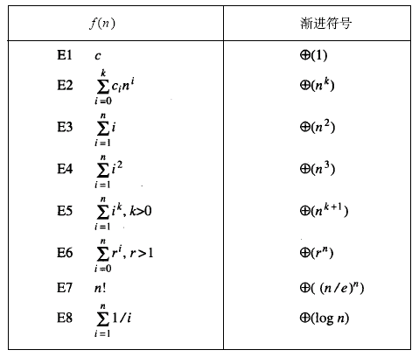
一些常用的有关O，Ω和Θ的标记

Slide 119
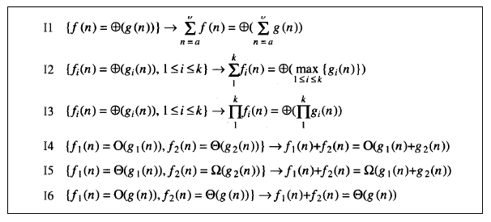
关于和与积的有用的引用规则

Slide 120
Complexity Analysis Examples
  矩阵运算
  折半搜索(Binary search)
  排列、插入排序

Slide 121
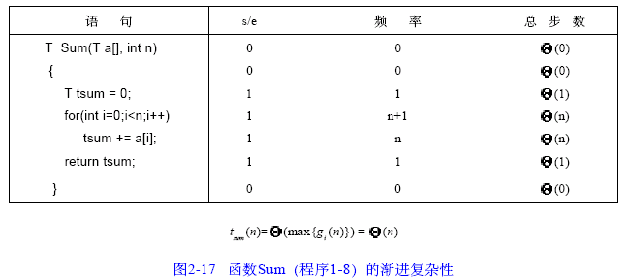
递推求和

Slide 122
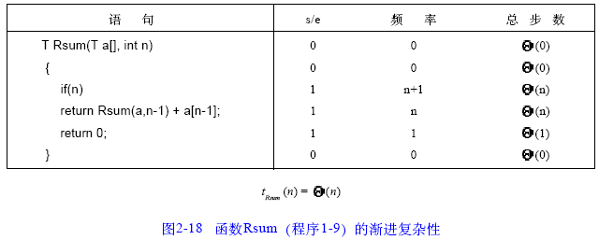
递归求和

Slide 123
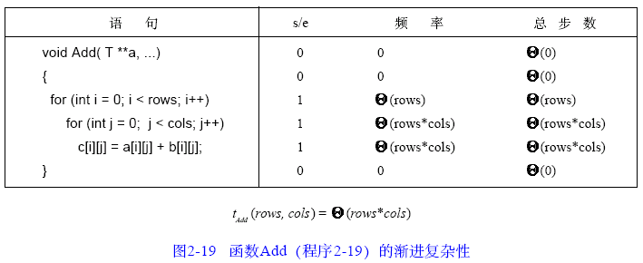
矩阵加法

Slide 124
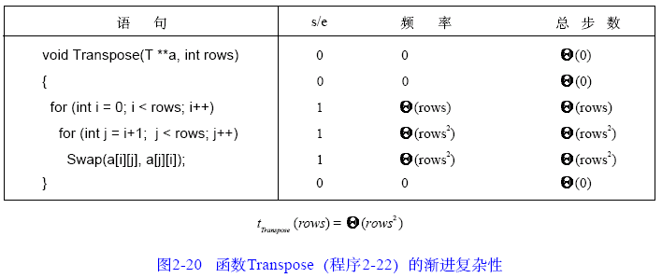
矩阵转置

Slide 125
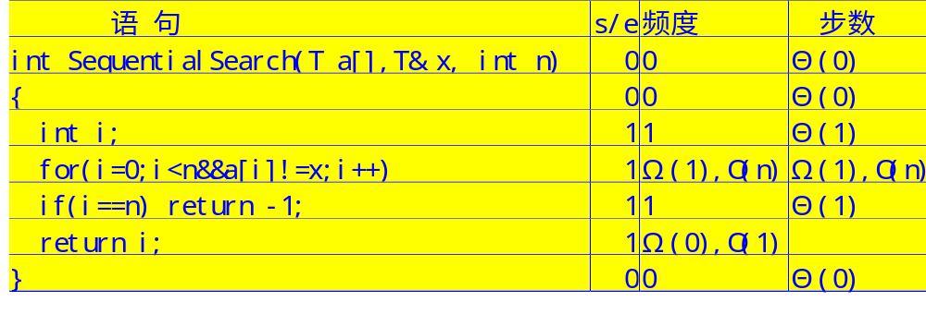
顺序搜索
t_{SequentialSearch}(n)=Ω (1)
t_{SequentialSearch}(n)=Ω (n)
图2-22函数SequentialSearch（程序2-1）的渐进复杂性

Slide 126
排列
  假定m=n-1。
  当k=m时，所需要的时间为Θ(n)。
  当k<m时，将执行else语句，此时，for循环将被执行m-k+1次。由于每次循环所花费的时间为Θ(t_{Perm}(k+1,m))，因此，当k<m时，t_{Perm}(k,m)= Θ((m-k+1)t_{Perm}(k+1,m))。使用置换的方法，可以得到：
  t_{Perm}(0,m)= Θ((m+1)*(m+1)!)= Θ(n*n!),其中n≥1。

Slide 127
折半搜索
  搜索过程从x 与数组[left:right]中间元素的比较开始。
  如果x等于中间元素，则查找过程结束。
  如果x小于中间元素，则仅需要查找数组的左半部分，所以right 被修改为middle - 1。
  如果x大于中间元素，则仅需要在数组的右半部分进行查找，left 将被修改为middle + 1。

Slide 128
[05 13 19 21 37 56 64 75 80 88 92]
[05 13 19 21 37] 56 64 75 80 88 92
05 13 19 [21 37] 56 64 75 80 88 92
查找K=21的过程（查找成功）

Slide 129
[05 13 19 21 37 56 64 75 80 88 92]
05 13 19 21 37 56 [64 75 80 88 92]
05 13 19 21 37 56 64 75 80 [88 92]
05 13 19 21 37 56 64 75 80] [88 92
查找K=85的过程（查找失败）

Slide 130
折半搜索
  template<class T>
  int BinarySearch(T a[], const T& x, int n)
  {// 在a[0] <= a[1] <= ... <= a[n-1 ]中搜索x
  // 如果找到，则返回所在位置，否则返回- 1
  int left = 0; int right = n-1 ;
  while (left <= right) {
  int middle = (left + right)/2;
  if (x == a[middle]) return middle;
  if (x > a[middle]) left = middle + 1;
  else right = middle-1 ;
  }
  return -1; // 未找到x
  }

Slide 131
折半搜索性能
  While的每次循环(最后一次除外)都将以减半的比例缩小搜索的范围，所以该循环在最坏情况下需执行Θ(logn)次。
  由于每次循环需耗时Θ(1)，因此在最坏情况下，总的时间复杂性为Θ(logn)。

Slide 132
2.5 Practical Complexities
  可以利用复杂性函数对两个执行相同任务的程序P和Q进行比较。
  假定程序P具有复杂性Θ(n)，程序Q具有复杂性Θ(n²)，可以断定，对于“足够大”的n，程序P比程序Q快。

Slide 133
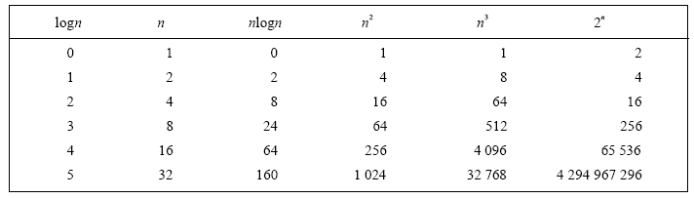
函数的值

Slide 134
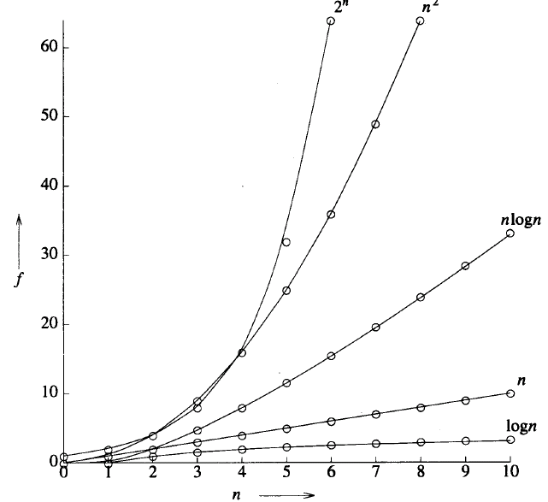
函数曲线

Slide 135
建议
从图中可以看出，随着n的增长，2^{n}的增长极快。事实上，如果程序需要2^{n}执行步，那么当n=40时，执行步数将大约为1.1*1012。在一台每秒执行1000000000步的计算机中，该程序大约需要执行18.3分钟；如果n=50，同样的程序在该台机器上将需要执行13天，当n=60时，需要执行310.56年；当n=100时，则需要执行4*1013年。因此可以认定，具有指数复杂性的程序仅适合于小的n(典型地取n≤40)。

Slide 136
建议
具有高次多项式复杂性的函数也必须限制使用。
例如，如果程序需要n¹⁰执行步，那么当n=10时，每秒执行1000000000步的计算机需要10秒钟；当n=100时，需要3171年；n=1000时，将需要3.17*1013年。
如果程序的复杂性是n³，则当n=1000时，需要执行1秒；n=10000时，需要110.67分钟；n=100000时，需要11.57天。

Slide 137
2.6 Performance Measurement
  性能测量主要关注得到一个程序实际需要的空间和时间。

Slide 138
设计测试数据
对于许多程序，可以手工或用计算机来产生能导致最好和最坏复杂性的测试数据。
然而，对于平均的复杂性，通常很难设计相应的数据。
当不能给出能产生预期的复杂性的测试数据时，可以根据一些随机产生的测试数据所测量出的最小（最大，平均）时间来估计程序的最坏（最好，平均）复杂性。

Slide 139
算法的后期测试
在算法中的某些部位插装时间函数
time ( )
测定算法完成某一功能所花费时间

Slide 140
程序2-1 顺序搜索(Sequenial Search)
  template<class T>
  int SequentialSearch(T a[], const T& x, int n)
  {//在未排序的数组a[0:n-1]中搜索x，如果找到，则返回所在位置，否则返回- 1
  int i;
  for (i = 0; i < n && a[i] != x; i++);
  if (i == n) return -1 ;
  return i;
  }

Slide 141
插装 time( ) 的计时程序
double start, stop;
time (&start);
int k = SequentialSearch(a,n,x);
time (&stop);
double runTime = stop - start;
cout << " " << n << " " <<
runTime << endl;

Slide 142
第二章总结
  空间复杂性
  时间复杂性
  顺序搜索/折半搜索算法
  名次排序/选择排序/冒泡排序/插入排序算法
  矩阵运算
  渐进符号（O、Θ 、Ω）

Slide 143
作业-提问
  Page 79-80
  15.矩阵乘
  16.

Slide 144
作业
  使用 O 分析比较名次排序、选择排序、冒泡排序、插入排序最好和最坏情况下的时间复杂性。列表说明。

